Slide 1
Ασφάλεια & Ποιότητα Τροφίμων
Διάλεξη 7^{η}
Παλαιογεώργου Αναστασία-Μαρίνα
Βιοτεχνολόγος MSc, PhD
Πανεπιστημιακή Υπότροφος

Slide 2
7. Ιχνηλασιμότητα

Slide 3
Ιχνηλασιμότητα στη Βιομηχανία των τροφίμων είναι η δυνατότητα ανίχνευσης και παρακολούθησης τροφίμων, ζωοτροφών και ζώων που χρησιμοποιούνται για την παραγωγή τροφίμων ή ουσιών που πρόκειται ή αναμένεται να ενσωματωθούν σε τρόφιμα ή σε ζωοτροφές σε όλα τα στάδια της παραγωγής, μεταποίησης και διανομής τους.
Από την 1/1/2005 σύμφωνα με την ευρωπαϊκή νομοθεσία όλες οι εταιρίες που εμπλέκονται στην αλυσίδα των τροφίμων θα πρέπει να εφαρμόζουν υποχρεωτικά σύστημα ιχνηλασιμότητας.

Slide 4
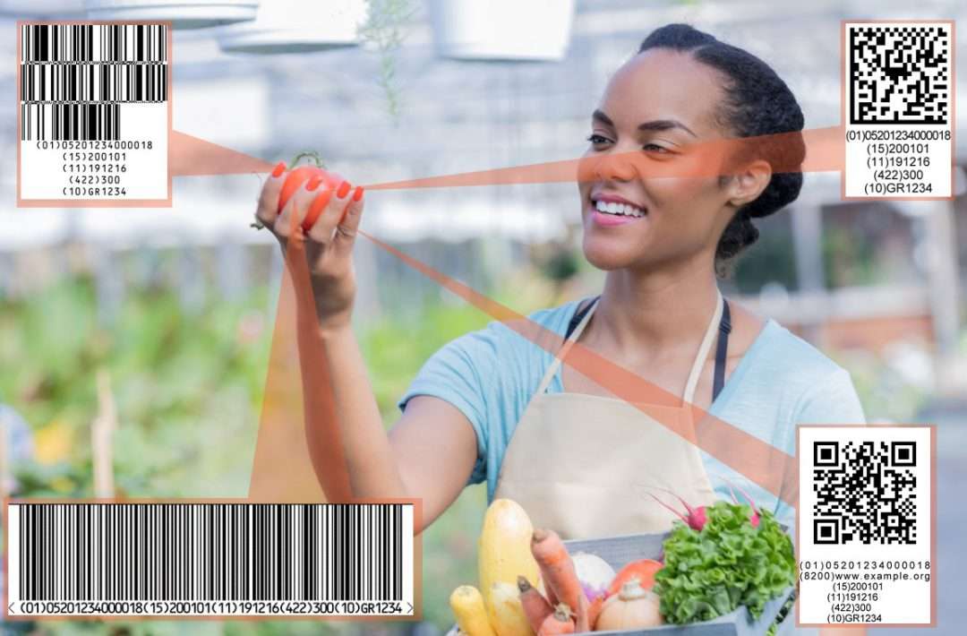
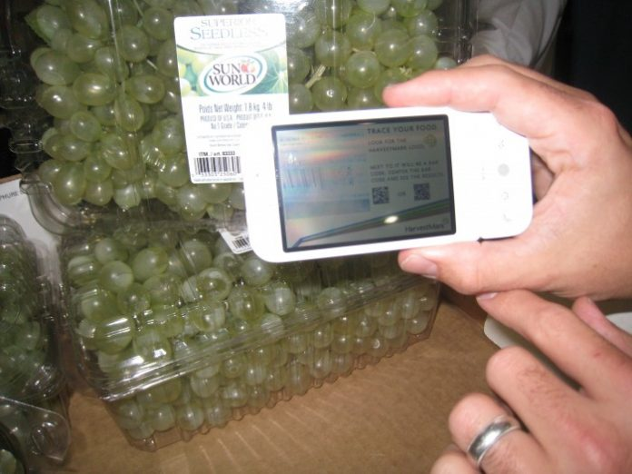
διευκολύνει την απόσυρση των τροφίμων
επιτρέπει την ακριβή ενημέρωση των καταναλωτών για τα προϊόντα που εγκυμονούν κινδύνους
Η ιχνηλασιμότητα δεν εγγυάται από μόνη της την ασφάλεια των προϊόντων!!!

Slide 5
Ποια τα είδη της ιχνηλασιμότητας ;
Η προς τα εμπρός (downstream traceability) ιχνηλασιμότητα, είναι η ικανότητα να εντοπίζουμε όλες τις παρτίδες ενός τροφίμου, που χρησιμοποίησαν μια συγκεκριμένη παρτίδα πρώτης ύλης.
Η προς τα πίσω (upstream traceability) είναι η ικανότητα, γνωρίζοντας την παρτίδα του τελικού προϊόντος ή το barcode, να εντοπίζουμε όλες τις πρώτες ύλες που χρησιμοποιήθηκαν καθώς και οι συνθήκες παραγωγής του τροφίμου.

Slide 6
Η απαίτηση για ιχνηλασιμότητα βασίζεται στην αρχή "ένα βήμα πίσω - ένα βήμα μπροστά" σύμφωνα με την οποία οι υπεύθυνοι επιχειρήσεων τροφίμων θα πρέπει:
να διαθέτουν ένα σύστημα το οποίο θα τους επιτρέπει να εξακριβώνουν ποιος (-οι) είναι ο (οι) άμεσος (-οι) πελάτης (-ες) των προϊόντων τους
να είναι σε θέση να συνδέουν προμηθευτές με τελικά προϊόντα (ποιά προϊόντα προέρχονται από ποιούς προμηθευτές)
να είναι σε θέση να συνδέουν πελάτες με τελικά προϊόντα (ποιοί πελάτες προμηθεύτηκαν ποιά προϊόντα, εκτός από την περίπτωση που οι άμεσοι πελάτες είναι οι καταναλωτές του προϊόντος)

Slide 7
Το Σύστημα Ιχνηλασιμότητας Προϊόντων (Product Traceability System) είναι ένα ηλεκτρονικό σύστημα που παρακολουθεί τα προϊόντα καθώς αυτά μετασχηματίζονται στις διάφορες φάσεις της παραγωγικής διαδικασίας ή διακινούνται στην εφοδιαστική αλυσίδα. Σε περίπτωση που προκύψει κάποιο ελαττωματικό προϊόν, το σύστημα ιχνηλασιμότητας παρέχει όλα τα απαραίτητα δεδομένα για την αποτελεσματική ανάκληση της ελαττωματικής παρτίδας. Έτσι, λειτουργεί ως «εργαλείο» για την ασφάλεια των επιχειρήσεων, την άμεση απόκρισή τους σε περιπτώσεις κρίσεων, την προστασία τους έναντι των λαθών και την γενικότερη βελτίωση της λειτουργίας της παραγωγής μέσα από τον εντοπισμό των πηγών των προβλημάτων.

Slide 8
Ένα χρήσιμο πρότυπο για την εφαρμογή Ιχνηλασιμότητας στον κλάδο των τροφίμων και των ζωοτροφών είναι το
ISO 22005:2007

Slide 9
Για να είναι επιτυχής η υλοποίηση ενός συστήματος ISO 22005, πρέπει να επιδιώκονται τα παρακάτω:
Συμμόρφωση με την υπάρχουσα Νομοθεσία
Κάλυψη των συγκεκριμένων απαιτήσεων της επιχείρησης
Ευκολία εγκατάστασης
Βέλτιστη σχέση κόστους /οφέλους
Εστίαση στο επιδιωκόμενο αποτέλεσμα
Επιδεκτικότητα επαλήθευσης
Αξιόπιστη λειτουργίας
Το Σύστημα Ιχνηλασιμότητας πρέπει επιπλέον να παρακολουθεί τα υλικά συσκευασίας που έρχονται σε άμεση επαφή με τα τρόφιμα, όπως ορίζεται από τον κανονισμό ΕΚ 1935/2004 της Ευρωπαϊκής Ένωσης.

Slide 10
Πως βοηθάει τελικά μια επιχείρηση τροφίμων;
Διατροφικά σκάνδαλα που έχουν έρθει κατά καιρούς στο φως της δημοσιότητας τα τελευταία χρόνια όπως το σκάνδαλο με το αλογίσιο κρέας, το νοθευμένο ελαιόλαδο, τις διοξίνες, τα παράνομα φυτοφάρμακα οδήγησαν στην αναγκαιότητα για ιχνηλασιμότητα. Μια επιχείρηση που γνωρίζει ότι το προϊόν της είναι ελαττωματικό αλλά δεν είναι σε θέση να ανιχνεύσει το προϊόν εκτίθεται σε σημαντικό βαθμό .
Ακόμη, οι συχνές ανακλήσεις προϊόντων μια επιχείρησης οδηγούν σε δυσφήμισή της.
Οικονομικό όφελος!!!

Slide 11
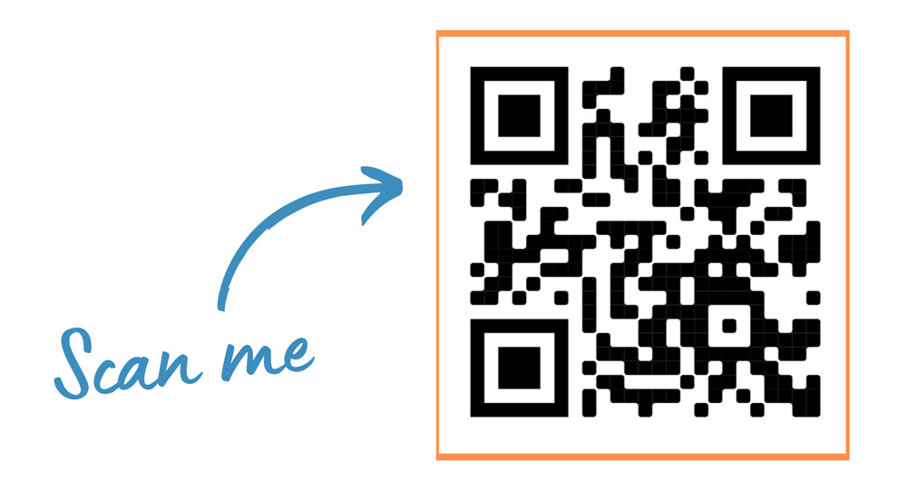
Οφέλη επιχείρησης
Η δυνατότητα για άμεση αντίδραση σε απρόβλεπτες καταστάσεις (ανάκληση προϊόντος).
Πληροφόρηση σε πραγματικό χρόνο για το υπάρχον απόθεμα και τις μορφές των προϊόντων (πρώτες ύλες, έτοιμα προϊόντα).
Η ελαχιστοποίηση του κόστους ανάκλησης λόγω της στοχευμένης απόσυρσης της παρτίδας .
Αποτελεσματική διαχείριση και σωστός προγραμματισμό της παραγωγής.
Η βελτίωση της ανίχνευσης προϊόντων βελτιώνει τη δυνατότητα λήψης αποφάσεων.

Slide 12
Οφέλη πρόσβασης στην αγορά
Βελτίωση της φήμης της επιχείρησης καθώς τα συστήματα εντοπισμού προϊόντων ενισχύουν το brand του προϊόντος.
Αύξηση της εμπιστοσύνης των καταναλωτών αφού η διαδικασία παρέχει την απόδειξη ότι το προϊόν έχει συγκεκριμένα χαρακτηριστικά (Ελληνικό προϊόν, ΠΟΠ). Η έλλειψη ιχνηλασιμότητας επηρεάζει αρνητικά την εμπιστοσύνη των καταναλωτών και την αφοσίωση των πελατών σε πολλές επιχειρήσεις.
Μπορεί να γίνει ισχυρό εργαλείο Marketing για την επιχείρηση, η ύπαρξη QR code στη συσκευασία του προϊόντος γίνεται όλο και πιο συχνή και δίνει τη δυνατότητα στον πελάτη να γνωρίσει το προϊόν που καταναλώνει (φιλοσοφία, πρώτη ύλη, παραγωγός κ.α) .
Αντιμετώπιση του προβλήματος των απομιμήσεων προϊόντων.

Slide 13
Ευχαριστώ πολύ!!!

